Slide 1
Nagy a te hited!?
Min múlik hitünk nagysága?

Slide 2
máté evangéliuma 15. rész 21-28. versek
²¹Jézus azután elment onnan, és visszavonult Tírusz és Szidón vidékére. ²²És ekkor egy kánaáni
asszony, aki arról a környékről jött, így kiáltozott: Uram, Dávid Fia! Könyörülj rajtam! Leányomat
kegyetlenül gyötri a gonosz lélek! ²³Jézus azonban nem válaszolt neki egy szót sem. Erre
odamentek hozzá a tanítványai, és kérték: Bocsásd el, mert utánunk kiáltozik. ²⁴De ő így felelt:
Én nem küldettem máshoz, csak Izráel házának elveszett juhaihoz. ²⁵Az asszony pedig odaérve
leborult előtte, és ezt mondta: Uram, segíts rajtam! ²⁶Jézus erre így válaszolt: Nem jó elvenni a
gyermekek kenyerét, és odadobni a kutyáknak. ²⁷Az asszony azonban így felelt: Úgy van, Uram!
De hiszen a kutyák is esznek a morzsákból, amelyek gazdájuk asztaláról lehullanak. ²⁸Ekkor így
szólt hozzá Jézus: Asszony, nagy a te hited, legyen úgy, amint kívánod! És meggyógyult a leánya
még abban az órában.

Slide 3
Nagy a te hited!? bevezető gondolatok
A Bibliában csak két emberrel kapcsolatban olvasunk olyan megjegyzést Isten/Jézus szájából, hogy valaki hitének nagyságát dicsérné:
a kánaáni asszonyról és a kapernaumi századosról
Mindkét esetben pogány (nem zsidó) emberről van szó!!!
MIT TUDTAK EZEK AZ EMBEREK, AMI NEM MENT MÁSOKNAK, MÉG IZRAEL TANÍTÓINAK SEM?
Min múlik hitünk nagysága?

Slide 4
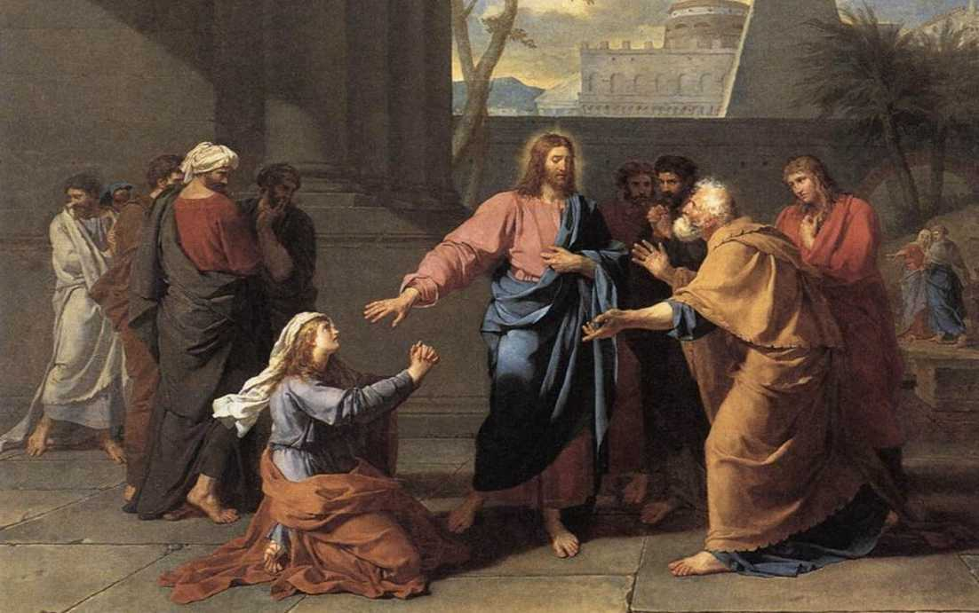

Slide 5
Alázat istennel szemben
Jézus nyilvánosan megalázza ezt az asszonyt
kutyának, azaz tisztátalannak nevezi őt
Az asszony nem lázadozik Jézus szavaival szemben.
alázattal elfogadja, hogy ő valóban bűnös és méltatlan ember
A hit azzal kezdődik, hogy elfogadom, amit Isten mond rólam.
Bűnös, tisztátalan és méltatlan ember vagyok!
Nehéz ma ezt elfogadni az állandóan önmagát dicsőítő világnak/embernek.
(Nehéz őszintén elfogadni és valóban megalázkodni, hogy ne mentsem fel magam a kollektív bűnösségre hivatkozva.)
„Nem jó elvenni a gyermekek kenyerét, és odadobni a kutyáknak.”
Mt 15,26

Slide 6
Kitartó ragaszkodás ISTENHEZ
„Tisztátalanul is Hozzád tartozom!”
Én kutya vagyok ugyan, de te vagy a gazdám!
„Nekem a Te morzsád is elég!”
Nem követelőzöm, hálás vagyok minden apróságért
Ragaszkodom Hozzád, mert csak Te segíthetsz, Istenem!
Irgalomra van szükségem!
Nem érdekel, hogy kínos-e vagy sem, Jézusra van szükségem!
Akkor is igazat adok Istenek, amikor nem úgy válaszol, ahogy reméltem – ÚGY VAN, URAM!
„Úgy van, Uram! De hiszen a kutyák is esznek a morzsákból, amelyek gazdájuk asztaláról lehullanak.”
Mt 15,27

Slide 7
Nagy a te hited!? záró gondolatok
Aki nagy akar lenni közöttetek, legyen mindenkinek a szolgája.
Az elsőkből lesznek az utolsók, és az utolsókból az elsők.
Aki magát megalázza, felmagasztaltatik.
Vajon ilyen megalázott, koldus szerepben akar látni minket Isten? Ez kedves előtte?
NINCSENEK ÉRDEMEINK ISTEN ELŐTT

Slide 8
Nagy a te hited!? záró gondolatok
NAGY A TE HITED – KICSI A TE EGÓD
Krisztusnak kell növekednie bennem
Az önbecsülésem ettől nem lesz kisebb, mert az értékemet Krisztusban kiteljesedve látom (nem csupán önmagamban)
Isten soha nem elvenni akarja a méltóságunkat, hanem meg akar erősíteni minket a Vele való kapcsolatunkban, az istengyermeki mivoltunkban.
Olykor bizony próbára teszi, hogy mennyire ragaszkodunk Hozzá – Ábrahám és Izsák
NAGY HIT = ALÁZATOS MAGATARTÁS ÉS KITARTÓ RAGASZKODÁS

